Slide 1
Modelagem de Banco de Dados
Emerson Alberto Marconato
marconato@univem.edu.br
Fevereiro 2024

Slide 2
Modelo Entidade-Relacionamento
Objetivos
Entender o que é Cardinalidade;
Conceitos sobre Diagrama de Estrutura de Dados – DED;
Entender como obter a Normalização dos diagramas.

Slide 3
Modelo Entidade-Relacionamento
Elementos do Modelo E-R:
Cardinalidade:
Define o número máximo de ocorrência em um relacionamento.
Para determinar a cardinalidade, deve-se fazer a pergunta relativa ao relacionamento em ambas as direções.
1
N
Departamento
Possui
Empregado

Slide 4
Modelo Entidade-Relacionamento
Elementos do Modelo E-R:
Cardinalidade:
Restrição de Cardinalidade.
(1:1)
(1:N)
Departamento
Possui
Empregado

Slide 5
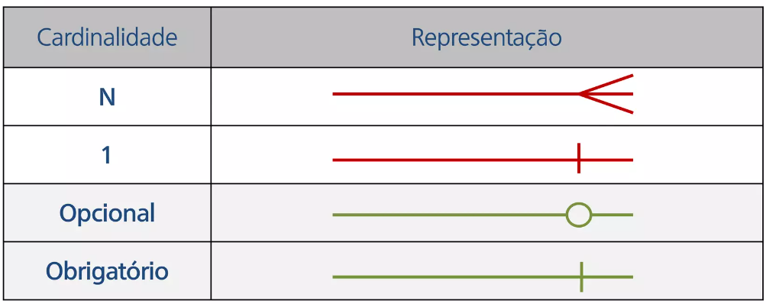
Modelo Entidade-Relacionamento
Notação Engenharia da Informação / James Martin

Slide 6
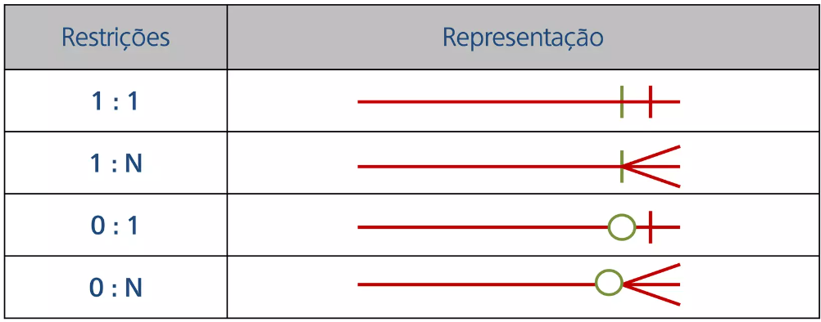
Modelo Entidade-Relacionamento
Notação Engenharia da Informação / James Martin

Slide 7
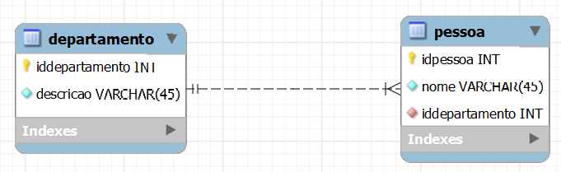
Modelo Entidade-Relacionamento
Notação Engenharia da Informação / James Martin

Slide 8
EXERCÍCIOS
1) Faça a representação gráfica usando o modelo de entidades e relacionamentos. Analise as afirmações abaixo e identifique os tipos de relacionamentos.
a) Contas correntes pertencem a um cliente
b) Um chefe gerencia um departamento
c) Vários Fornecedores fornecem inúmeros produtos
d) O aluno matricula-se em um curso

Slide 9
Exercícios
2) Faça a representação gráfica usando o modelo de entidades e relacionamentos. Analise as afirmações abaixo e identifique os tipos de relacionamentos. Acrescente a cardinalidade dos relacionamentos com restrições.
a) Várias notas fiscais possuem vários produtos
b) Vários alunos participam de várias disciplinas
c) Vários colaboradores trabalham em um departamento
d) Um país é formado por várias unidades federativas e vários municípios pertencem a uma unidade federativa.

Slide 10
Modelo Relacional
Diagrama de Estrutura de Dados:
É a tradução do Modelo Entidade-Relacionamento para formatos mais próximos do que será utilizado no projeto físico – organização física dos arquivos.
Um Diagrama E-D é composto pelas estruturas de dados a descrição dos atributos.

Slide 11
Modelo Relacional
Diagrama de Estrutura de Dados:
As estruturas de dados são formadas a partir das regras de formação:
Entidade no Modelo E-R se transformam em estruturas no Diagrama E-D, com os mesmos atributos;
Um relacionamento 1:N no Modelo E-R atribui à estrutura de dados gerada a partir da entidade com várias ocorrências(N), um atributo que é o determinante da outra unidade. As estruturas são ligadas por uma seta da entidade 1 para a entidade N.

Slide 12
Modelo Relacional
Diagrama de Estrutura de Dados:
Modelo E-R
1
N
Seção
Trabalha
Funcionário
Diagrama E-D
Seção
Funcionário

Slide 13
Modelo Relacional
Diagrama de Estrutura de Dados:
Um relacionamento N:M no Modelo E-R, se transforma numa estrutura de dados com os mesmos atributos do relacionamento, mais os atributos determinantes de ambas as entidades envolvidas.
Modelo E-R
N
M
Fornecedor
Fornecimento
Produto
Diagrama E-D
Fornecedor
Fornecimento
Produto

Slide 14
Modelo Relacional
Diagrama de Estrutura de Dados:
Um auto-relacionamento no Modelo E-R, cria uma estrutura de dados com o nome do relacionamento e com dois atributos determinantes da outra entidade.
Modelo E-R
Diagrama E-D
Empregado
N
Chefia
Empregado
1
Chefia

Slide 15
Modelo Relacional
Diagrama de Estrutura de Dados:
Um relacionamento ternário no Modelo E-R, cria uma estrutura de dados com o nome do relacionamento e com os três atributos determinantes das entidades envolvidas.
Modelo E-R
N
M
Fornecedor
PFPj
Peça
P
Projeto

Slide 16
Modelo Relacional
Diagrama de Estrutura de Dados:
Diagrama E-D
Fornecedor
PFPj
Peça
Projeto

Slide 17
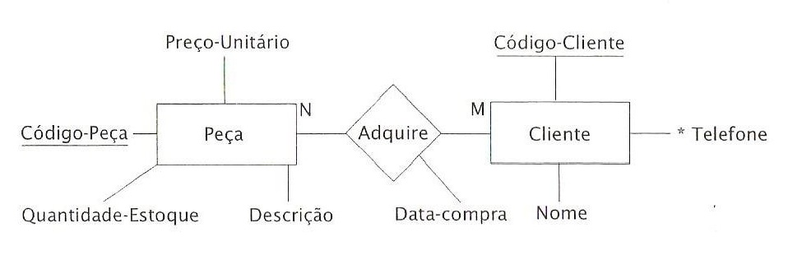
Modelo Relacional
Diagrama de Estrutura de Dados:
Cada estrutura de dados é descrita com seus atributos numa documentação (formato das estruturas de dados) anexa ao Diagrama E-D.
Modelo E-R

Slide 18
Modelo Relacional
Diagrama de Estrutura de Dados:
Cada estrutura de dados é descrita com seus atributos numa documentação (formato das estruturas de dados) anexa ao Diagrama E-D.
Diagrama E-D
Peça
Adquire
Cliente

Slide 19
Modelo Relacional
Diagrama de Estrutura de Dados:
Formato das Estruturas de Dados
Peça | Cliente | Adquire
Código-Peça | Código-Cliente | Código-Peça
Descrição | Nome | Código-Cliente
Quantidade-Estoque | *Telefone | Data-Compra
Preço-Unitário

Slide 20
Modelo Relacional
Modelo Relacional:
Tabela ou relação é uma forma de se organizar os dados em linhas e colunas;
Na intersecção de uma linha com uma coluna encontra-se um dado.
Cada linha (registro ou tupla): uma ocorrência da entidade.
Cada coluna (campo ou atributo): representa um atributo da entidade.

Slide 21
Modelo Relacional
Modelo Relacional:
Chave Primária:
É o atributo ou conjunto de atributos que identifica univocamente as tuplas;
Atributo determinante/identificados no modelo E-R.
Chave Candidata:
É qualquer conjunto de atributos que consegue satisfazer ao critério de chave primária.
Chave Estrangeira:
É o atributo de uma tabela que é chave primária de outra tabela.

Slide 22
Modelo Relacional
Geração de Tabelas:
A partir do Diagrama E-D ou
Diretamente do Modelo E-R

Slide 23
Modelo Relacional
Peça
Adquire
Cliente
Formato das estruturas de dados
Peça | Cliente | Adquire
Código-Peça | Código-Cliente | Código-Peça
Descrição | Nome | Código-Cliente
Quantidade-Estoque | *Telefone | Data-Compra
Preço-Unitário
Diagrama E-D → Geram-se as seguintes tabelas:
Peça
Código-Peça Descrição Quantidade-Estoque Preço-Unitário
Cliente
Código-Cliente Nome *Telefone
Adquire
Código-Peça Código-Cliente Data-Compra

Slide 24
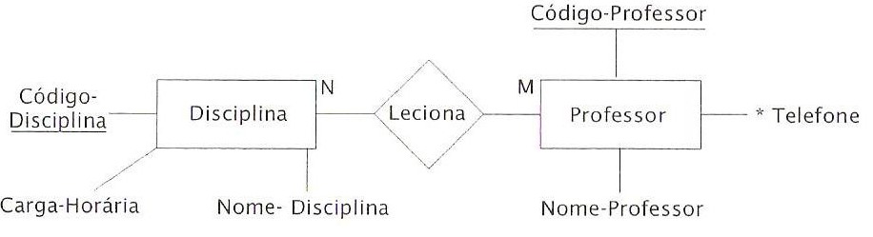
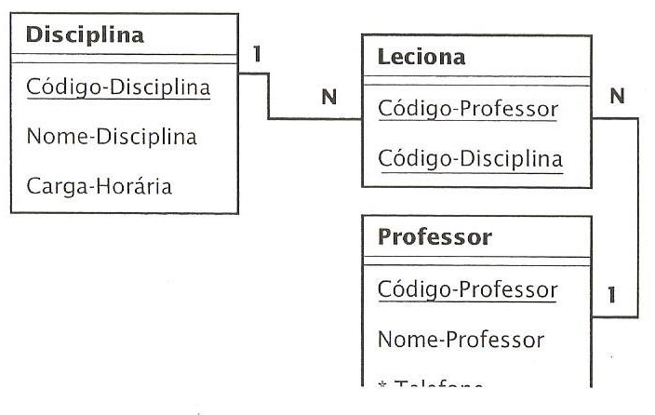
Modelo Relacional
Modelo E-R
Diagrama das Tabelas

Slide 25
Modelo Relacional
Normalização:
Regras de organização
Não normalizado → Refazer Modelo E-R
Primeira forma normal:
Tipo de registro;
Arquivo em forma de tabela.
Segunda e Terceira formas normais:
Relacionamento entre campos chave e não-chave;
Dependências funcionais.
Quarta e Quinta formas normais:
Chaves compostas.

Slide 26
Modelo Relacional
Normalização:
Primeira Forma Normal
Domínios dos atributos (célula) com valores atômicos;
Valor atômico: unidade indivisível, simples.
Cliente
Código-Cliente Nome *Telefone Endereço
Cliente
Código-Cliente Nome Rua CEP Bairro
Cliente_Telefone
Código-Cliente Telefone

Slide 27
Modelo Relacional
Normalização:
Segunda Forma Normal
Estar na Primeira Forma Normal;
Cada coluna não-chave depende totalmente da coluna chave.
Estoque
Código-Peça Depósito Quantidade-Estoque Telefone-Depósito Número-Contêineres
Estoque
Código-Peça Depósito Quantidade-Estoque Número-Contêineres
Deposito_Fone
Depósito Telefone-Depósito

Slide 28
Modelo Relacional
Normalização:
Terceira Forma Normal
Estar na Segunda Forma Normal;
Nenhuma coluna não-chave depender de outra coluna não-chave.
Estoque
Código-Peça Depósito Quantidade-Estoque Número-Contêineres
Estoque
Código-Peça Depósito Quantidade-Estoque

Slide 29
Modelo Relacional
Normalização:
Terceira Forma Normal
Forma Normal de Boyce-Codd.
Nota Fiscal
Número-Nota Código-Produto Descrição Quantidade
Nota Fiscal
Número-Nota Código-Produto Quantidade
Produto
Código-Produto Descrição

Slide 30
Modelo Relacional
Normalização:
Quarta Forma Normal
Estar na Terceira Forma Normal;
Não conter mais de um fator multivalorado.
Professor-Turma
Professor Turma Grau
Professor-Turma
Professor Turma
Professor-Grau
Professor Grau

Slide 31
Modelo Relacional
Normalização:
Quinta Forma Normal
Estar na Quarta Forma Normal;
Conteúdo não poder ser reconstituído por tabelas menores com chaves diferentes.
Fornecedor
Código-Fornecedor Nome-Fornecedor
Produto
Código-Produto Descrição Código-Fornecedor Quantidade-Estoque
Nota Fiscal
Número-Nota Código-Vendedor Código-Produto Código-Fornecedor

Slide 32
Modelo Relacional
Formato dos Registros:
Definir o formato do registro de cada tabela:
Tipo: Caractere, Numérico, Data;
Tamanho.
Nome | Tipo | Tamanho | Obs
Código-Produto | Caractere | 4 | Chave Primária
Descrição | Caractere | 50 | Chave Candidata
Preço-Unitário | Numérico | 6
Código-Fornecedor | Numérico | 5 | Chave Estrangeira de Fornecedor
Data-Cadastro | Data | 8

